Slide 1
TEORI HUGO MUNSTERBERG

Slide 2
Indah Lestari
071911633007

Slide 3
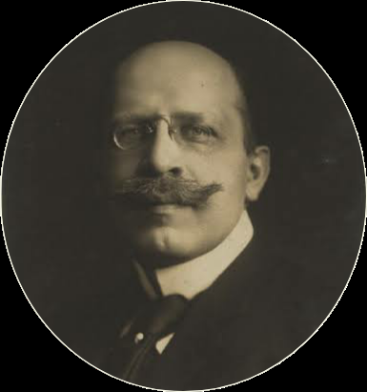
The Father of Industrial Psychology
1863-1916

Slide 4
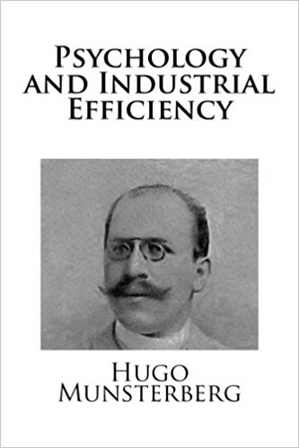
Best Possible Person (orang yang terbaik)
Best Possible Work
Best Possible Effect (memotivasi karyawan)

Slide 5

BEST POSSIBLE PERSON
Menempatkan seorang pekerja terbaik dan sesuai dengan bidang yang dikerjakan.
Dapat meningkatkan produktivitas pada pekerjaannya.
Membawa dampak positif untuk perusahaan kedepannya.

Slide 6

BEST POSSIBLE WORK
Menciptakan tata kerja yang terbaik untuk memaksimalkan produktivitas.
Tata kerja terbaik terdapat pada :
1. Tujuan 5. Waktu
2. Peralatan 6. Ruang
3. Fasilitas 7. Biaya
4. Tenaga Kerja
Menghasilkan produktivitas yang sangat memuaskan.

Slide 7

BEST POSSIBLE EFFECT
Menggunakan pengaruh psikolog agar memperoleh dampak yang paling tepat dalam mendorong karyawan.
“Memotivasi” agar berprogress
Terdapat tunjangan atau jaminan kerja

Slide 8
Teori Hugo Munsterburg termasuk kedalam aliran Hubungan Manusiawi atau perilaku organisasi

Slide 9
SELEKSI PEKERJA
“PSIKOLOG”
UPAYA MOTIVASI

Slide 10
REFERENSI
Tisnawati Sule, Ernie & Kurniawan Saefullah. 2019. Pengantar Manajemen. Jakarta: Prenadamedia Group.
F. Dalimunthe, Ritha, SE,MSi. 2003. Sejarah Perkembangan Ilmu Manajemen. Sumatera Utara: USU digital library.

Slide 11
Thanks!

